Slide 1
ОБЛИКУВАЊЕ НА МАКЕДОНСКИОТ Е-ЗДРАВСТВЕН СИСТЕМ ВО ЗАКОНОДАВСТВОТО И ПРАКТИКАТА
Вон. Проф. Д-р Марија Амповска, Вон. Проф. Д-р Кристина Мишева
Осма Меѓународна Научна Конференцијa
ОПШТЕСТВЕНИТЕ ПРОМЕНИ ВО ГЛОБАЛНИОТ СВЕТ
Штип, 2 Септември 2021

Slide 2
Структура на презентацијата
1. Цел
2. Методологија на работа
3. Истражување и Резултати ( теорија и пракса)
4. Предизвици
5. Заклучоци

Slide 3
1. Цел
Главната цел е да се анализира процесот на развој и обликување на македонскиот е-здравствениот систем, преку:
Анализа на важечкото националното законодавство, европската правна рамка и актите на СЗО и нивното влијанието во креирање на македонската правна рамка
Развојот, Функционирањето и тенденциите на е- здравствениот систем
Практиките и нивното влијание на е-здравствениот систем и законодавство

Slide 4
2. Методологија
Мапирање на постоечката национална регулатива
Историски и компаративен метод
Анализа, синтеза
online анкета на 151 испитаник (корисници на здравствени услуги од 14-85 год.)
Online извештаи и работни документи на СЗО и ЕК

Slide 5
Национална стратегија за е-здравство
Македонија нема донесено ваква стратегија, но развојот на е-здравството е предвиден во рамки на првата претходно спомената стратегии.

Slide 6
Учесници во македонскиот интегриран информациски систем
Извршна власт ( Влада; Министерство за здравство)
Установи од примарна здравствена
Аптеките
Популација
Фондот за здравствено осигурување
Управа за електронско здравство
Установи од секундарна и терцијарна ЗЗ

Slide 7
Законска рамка на е-здравство во Р.С.Македонија
ЗАКОНИ | Сл.Весник
Законот за евиденции во областа на здравството | Службен весник на РМ бр.20/09
Законот за заштита на правата на пациентите | Службен весник на РМ бр.82/08
Закон за здравствена заштита | Службен весник на РМ бр.43/12
Закон за здравствено осигурување | Службен весник бр. 25/2000 со последни измени во 2016
Закон за заштита на лични податоци | Службен весник на РСМ, бр. 42 од 16.2.2020 година

Slide 8
ЗАКОН ЗА ЕВИДЕНЦИИ ВО ОБЛАСТА НА ЗДРАВСТВОТО
Овој закон се применува на:
- електронските евиденции и обработка на здравствените и медицинските податоци и
- евиденциите во хартиена форма и рачна обработка на здравствените и медицинските податоци.

Slide 9
Резултати од спроведената анкета
2021

Slide 10
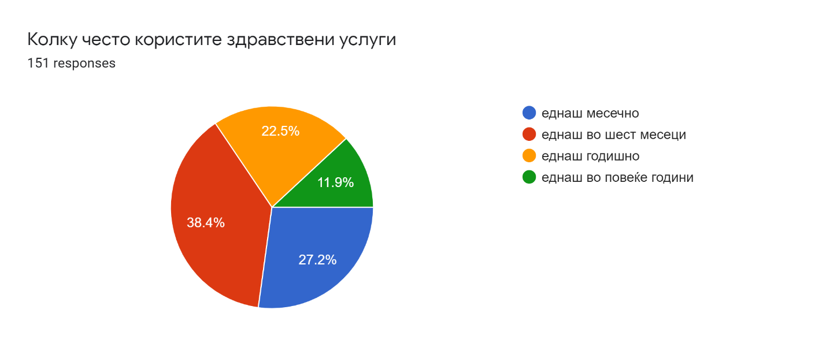

Slide 11
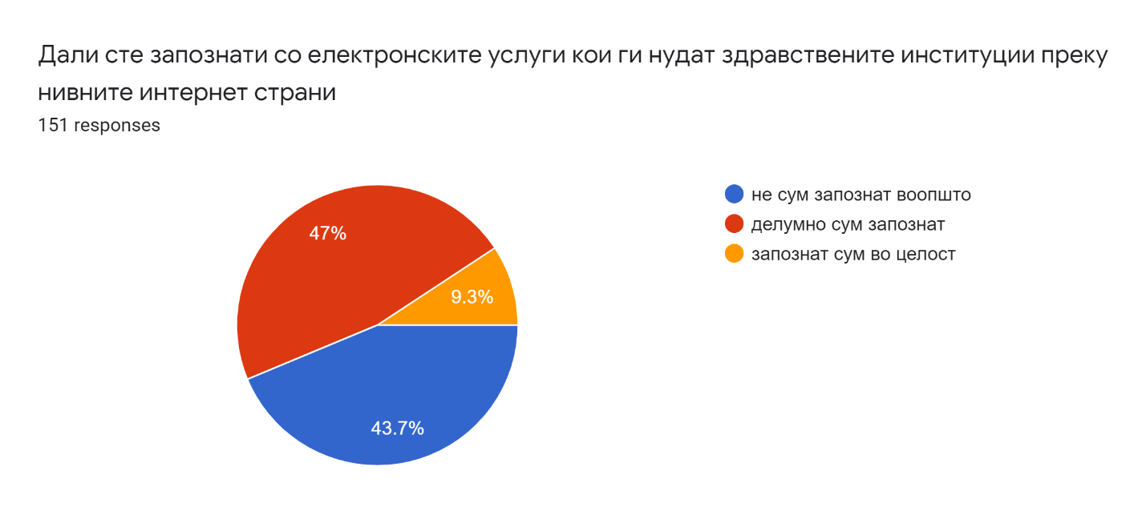

Slide 12
4. НАЦИОНАЛНО НИВО-ПРЕДИЗВИЦИ
Корехерентна правна регулатива
Усогласување ( хоризонтално и вертикално) на законските со подзаконските акти
Подобрување на ИТ инфраструктурата на давателите на здравствени услуги
Е-писменост на популацијата
Транспонирање на СЗО И ЕУ стратегиите, ЕУ регулативите во националното законодавство и негова доследна примена
КОВИД 19 & COVAX

Slide 13
5.НАЦИОНАЛНО НИВО-ЗАКЛУЧОЦИ
Развој на е-здравствениот систем
Потреба од донесување на Национална Стратегија за е-здравство
Потреба од донесување на посебни закони и подзаконски акти
Едукација на здравствениот кадар во употребата на ИКТ во медицината,
Едукација за правата, обврските и ризиците кои произлегуваат од давателите, посредниците и корисниците на ИКТ услугите во медицината.

Slide 14
Благодариме
д-р Кристина Мишева
Вонреден професор на Правниот факултет – УГД
kristina.miseva@ugd.edu.mk
д-р Марија Амповска
Вонреден професор на Правниот факултет – УГД
marija.ampovska@ugd.edu.mk
Жан Моне Проект: “ЕУ е-здравствено право и Северна Македонија:Од тековни практики до Имплементација (EUEHL)
https://euehl.ugd.edu.mk

